Slide 1
Презентация по
литературе о
русских поэтах
Выполнила: ученица 8 «Б» класса
Козырева Диана
Проверила: учитель литературы
Унжина Н.П.

Slide 2
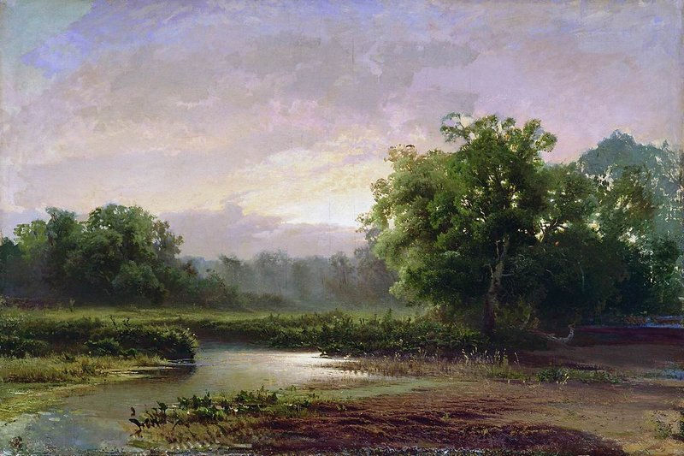
Агния Барто
«Скворцы прилетели»
Ждет гостей высокий клен — Дом на ветке укреплен.
Краской выкрашена крыша, Есть крылечко для певцов… В синем небе щебет слышен К нам летит семья скворцов.
Мы сегодня встали рано, Ждали птиц еще вчера. Ходит по двору охрана, Гонит кошек со двора.

Slide 3
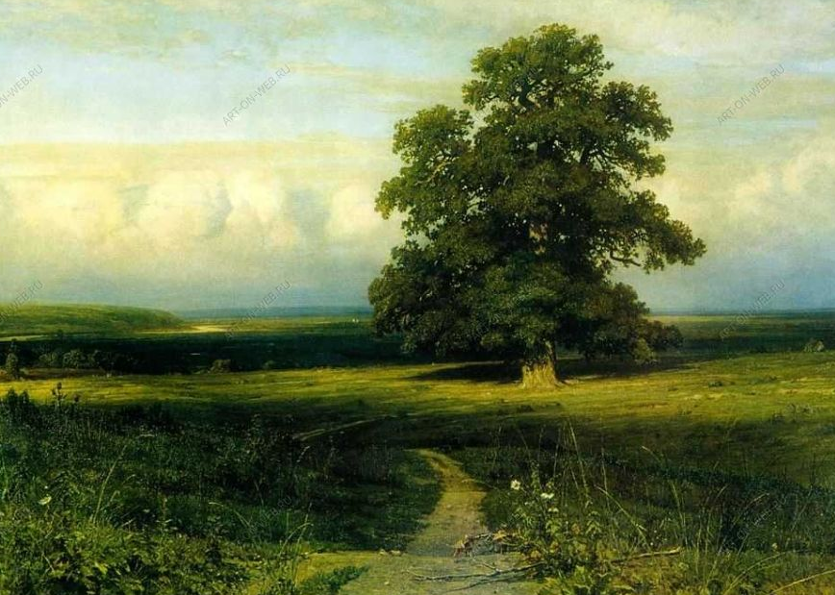
Александр Блок
«Осенняя воля»
Выхожу я в путь, открытый взорам, Ветер гнет упругие кусты, Битый камень лег по косогорам, Желтой глины скудные пласты. Разгулялась осень в мокрых долах, Обнажила кладбища земли, Но густых рябин в проезжих селах Красный цвет зареет издали?. Вот оно, мое веселье, пляшет И звенит, звенит, в кустах пропав! И вдали, вдали призывно машет Твой узорный, твой цветной рукав.

Slide 4
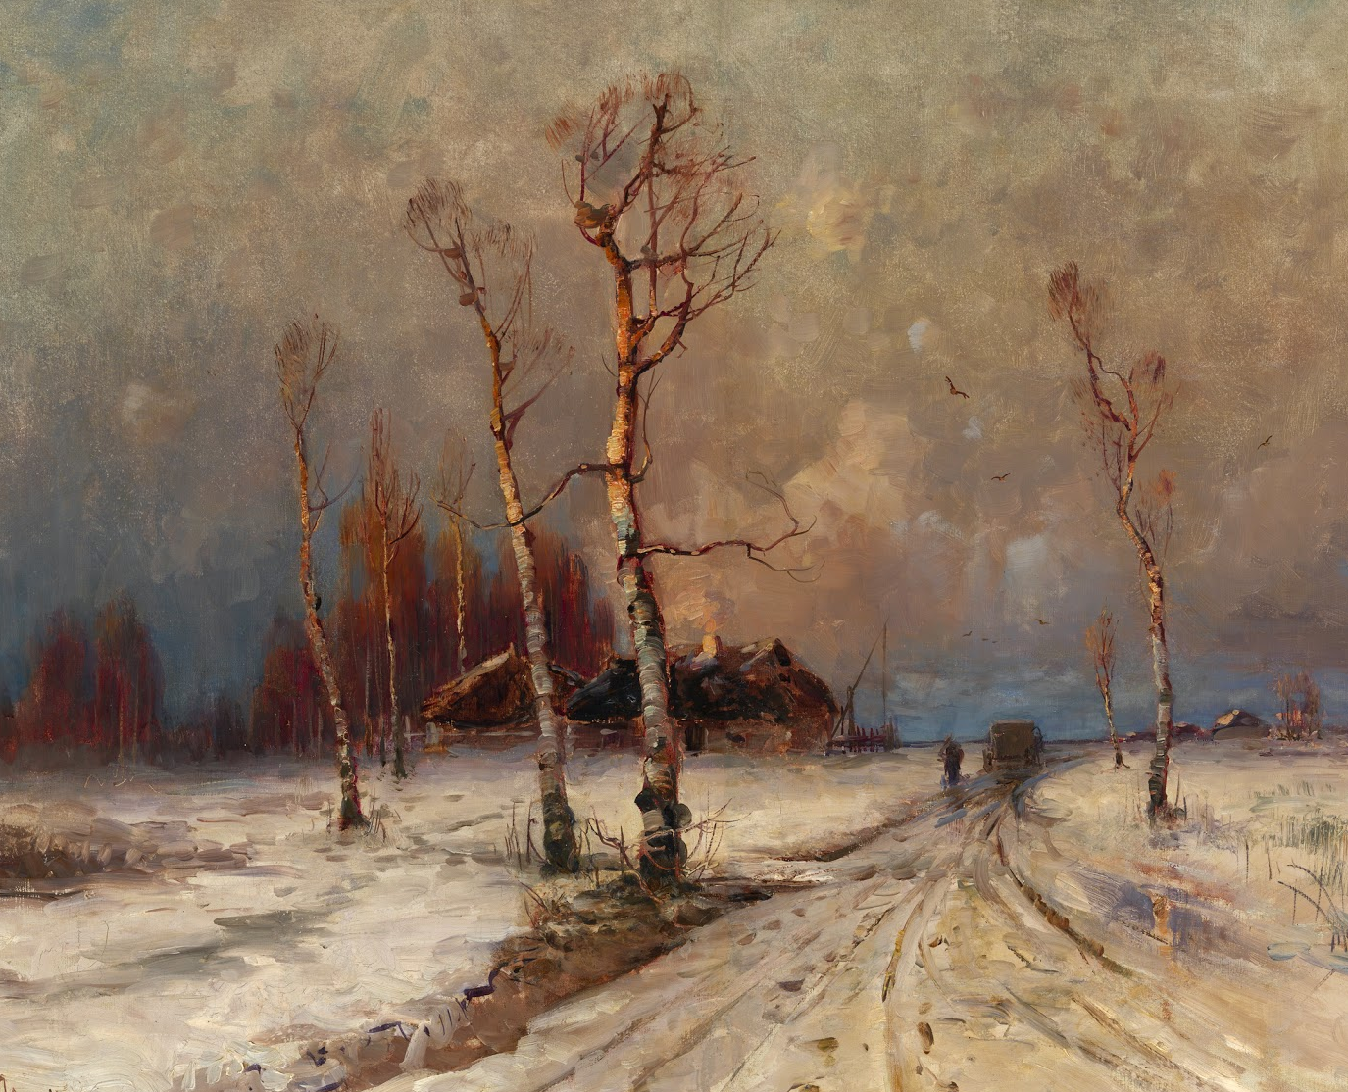
Сергей Есенин
«Пороша»
Еду. Тихо. Слышны звоны Под копытом на снегу. Только серые вороны Расшумелись на лугу. Заколдован невидимкой, Дремлет лес под сказку сна. Словно белою косынкой Повязалася сосна. Понагнулась, как старушка, Оперлася на клюку, А под самою макушкой Долбит дятел на суку.

Slide 5
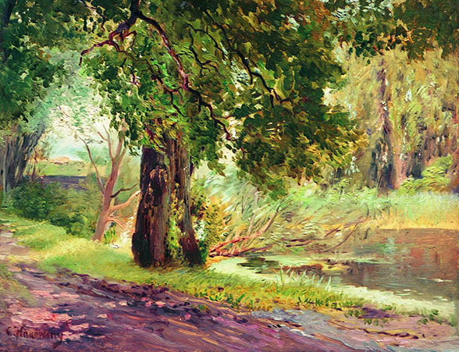
Иван Крылов
«Дуб и трость»
С Тростинкой Дуб однажды в речь вошел. "Поистине, роптать ты вправе на природу,- Сказал он,- воробей, и тот тебе тяжел. Чуть легкий ветерок подернет рябью воду, Ты зашатаешься, начнешь слабеть, И так нагнешься сиротливо, Что жалко на тебя смотреть. Меж тем как, наравне с Кавказом, горделиво, Не только солнца я препятствую лучам, Но, посмеваяся и вихрям и грозам, Стою и тверд и прям, Как будто б огражден ненарушимым миром: Тебе все бурей - мне все кажется зефиром.

Slide 6
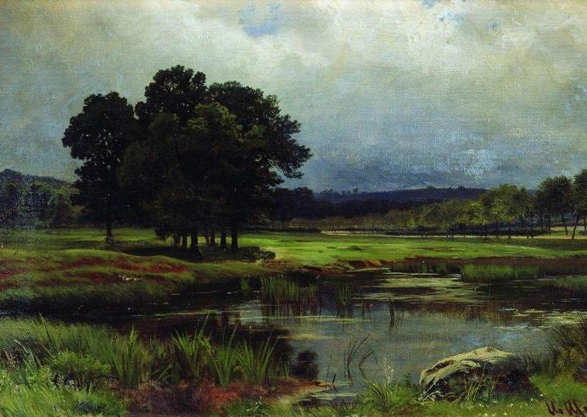
Маршак Самуил
«О том, как хороша природа»
О том, как хороша природа,
Не часто говорит народ
Под этой синью небосвода,
Над этой бледной синью вод.
Не о закате, не о зыби,
Что серебрится вдалеке,-
Народ беседует о рыбе,
О сплаве леса по реке.
Но, глядя с берега крутого
На розовеющую гладь,
Порой одно он скажет слово,
И это слово - "Благодать!".

Slide 7
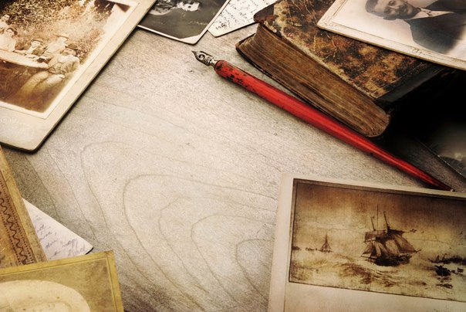
Спасибо
за внимание

